Slide 1







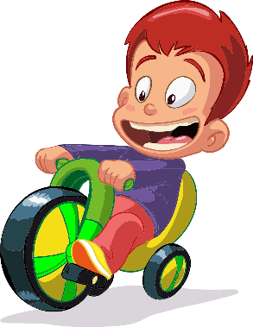
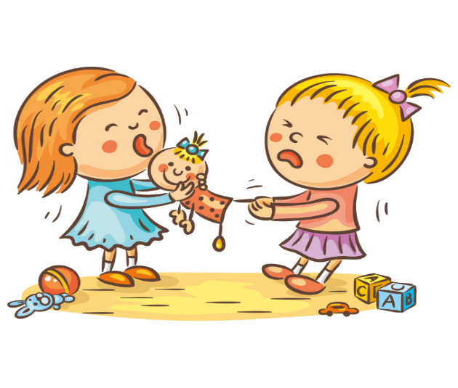
TUỔI NGỰA

Slide 2

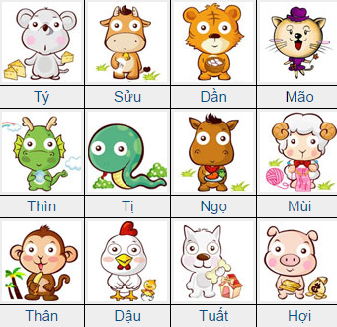
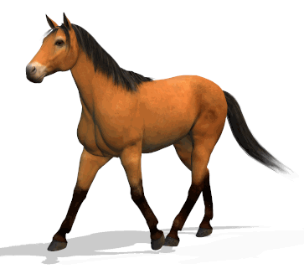

12 CON GIÁP

Slide 3
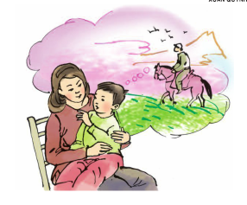
TUỔI NGỰA

Slide 4


MỤC TIÊU BÀI HỌC
1
Kiến thức:
Biết đọc với giọng vui, nhẹ nhàng; đọc đúng nhịp thơ, bước đầu biết đọc với giọng có biểu cảm một khổ thơ trong bài.
2
Kĩ năng:
Cậu bé tuổi Ngựa thích bay nhảy, thích du ngoạn nhiều nơi nhưng rất yêu mẹ, đi đâu cũng nhớ tìm đường về với mẹ (trả lời được các câu hỏi 1, 2, 3, 4; thuộc khoảng 8 dòng thơ trong bài).
3
Thái độ:
Tích cực, tự giác học bài.

Slide 5

01
LUYỆN ĐỌC

Slide 6
Tuổi ngựa
(Trích)
- Mẹ ơi, con tuổi gì ?
- Tuổi con là tuổi Ngựa
Ngựa không yên một chỗ
Tuổi con là tuổi đi…
Ngựa con sẽ đi khắp
Trên những cánh đồng hoa
Lóa màu trắng hoa mơ
Trang giấy nguyên chưa viết
Con làm sao ôm hết
Mùi hoa huệ ngạt ngào
Gió và nắng xôn xao
Khắp đồng hoa cúc dại.
- Mẹ ơi, con sẽ phi
Qua bao nhiêu ngọn gió
Gió xanh miền trung du
Gió hồng vùng đất đỏ
Gió đen hút đại ngàn
Mấp mô triền núi đá…
Con mang về cho mẹ
Ngọn gió của trăm miền.
Tuổi con là tuổi Ngựa
Nhưng mẹ ơi, đừng buồn
Dẫu cách núi cách rừng
Dẫu cách sông cách biển
Con tìm về với mẹ
Ngựa con vẫn nhớ đường.
( Xuân Quỳnh)

Slide 7
Chia đoạn
1
3
Khổ thơ 1
2
4
Khổ thơ 3
4 dòng đầu
Khổ thơ 2
8 dòng tiếp theo
Khổ thơ 4
8 dòng tiếp theo
6 dòng cuối

Slide 8
Tuổi ngựa
(Trích)
- Mẹ ơi, con tuổi gì ?
- Tuổi con là tuổi Ngựa
Ngựa không yên một chỗ
Tuổi con là tuổi đi…
Ngựa con sẽ đi khắp
Trên những cánh đồng hoa
Lóa màu trắng hoa mơ
Trang giấy nguyên chưa viết
Con làm sao ôm hết
Mùi hoa huệ ngạt ngào
Gió và nắng xôn xao
Khắp đồng hoa cúc dại.
- Mẹ ơi, con sẽ phi
Qua bao nhiêu ngọn gió
Gió xanh miền trung du
Gió hồng vùng đất đỏ
Gió đen hút đại ngàn
Mấp mô triền núi đá…
Con mang về cho mẹ
Ngọn gió của trăm miền.
Tuổi con là tuổi Ngựa
Nhưng mẹ ơi, đừng buồn
Dẫu cách núi cách rừng
Dẫu cách sông cách biển
Con tìm về với mẹ
Ngựa con vẫn nhớ đường.
( Xuân Quỳnh)

Slide 9

LUYỆN ĐỌC
Trung du
Xôn xao
Trăm miền
Gió xanh miền trung du
Gió hồng vùng đất đỏ
Gió đen hút đại ngàn
Mấp mô triền núi đá …

Slide 10
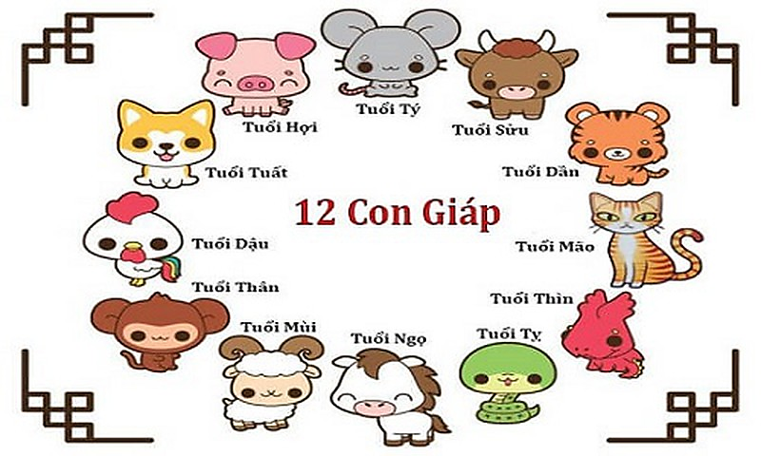

Giải nghĩa từ
Tuổi ngựa
Đại ngàn:
sinh năm Ngựa (năm Ngọ theo âm lịch)
rừng lớn, có nhiều cây to lâu đời

Slide 11
02
TÌM HIỂU BÀI

Slide 12

Câu 1: Bạn nhỏ tuổi gì?
Tìm hiểu bài
Bạn nhỏ tuổi Ngựa.
Câu 2: Mẹ bảo tuổi ấy tính nết như thế nào?
Tuổi Ngựa không chịu ở yên một chỗ, là tuổi thích đi.

Slide 13
Câu 3: “Ngựa con” theo ngọn gió rong chơi những đâu?
Tìm hiểu bài
Qua miền Trung du xanh ngắt, qua những cao nguyên đất đỏ, những cánh rừng đại ngàn đến những triền núi đá mấp mô.

Slide 14
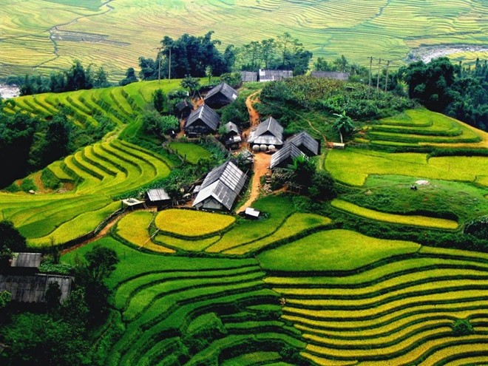
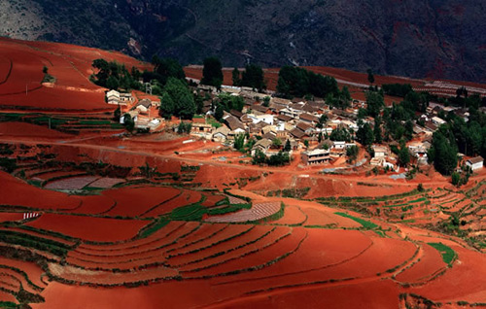
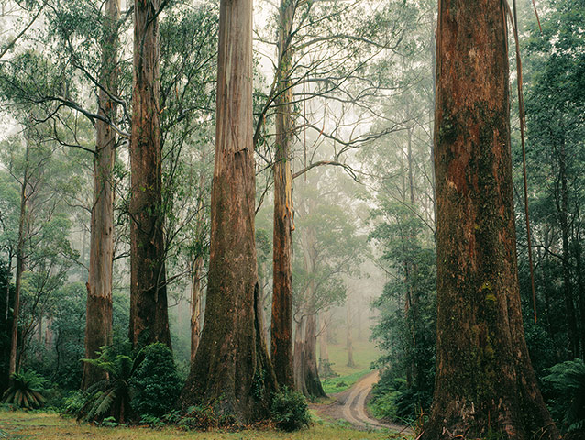
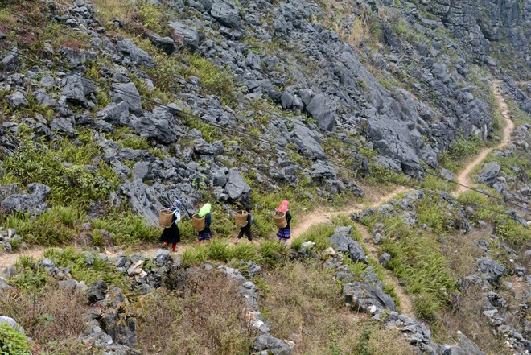
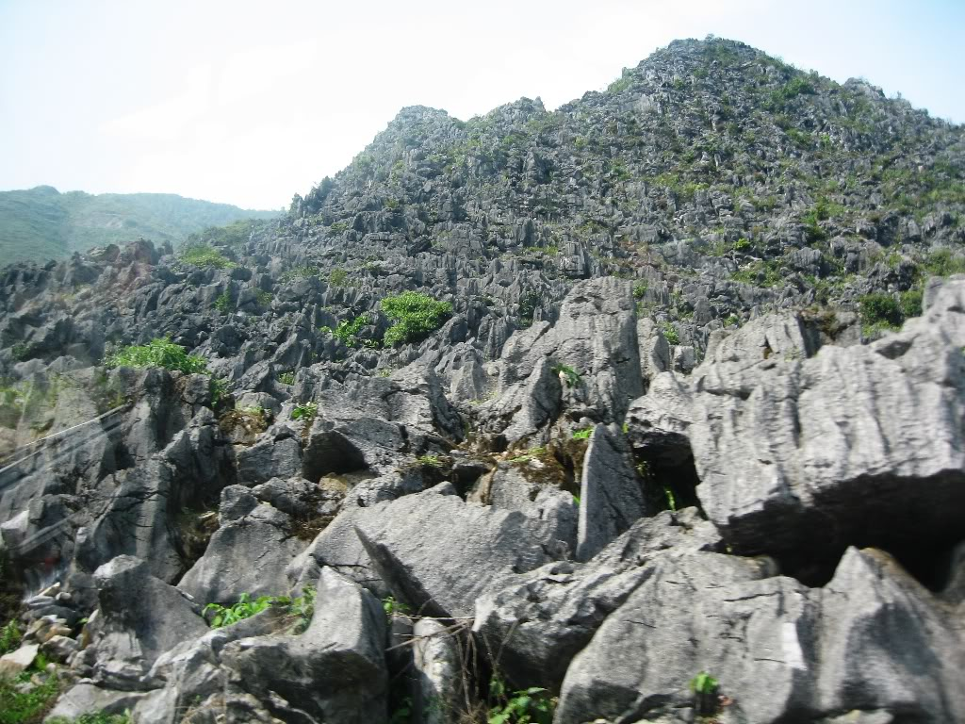
Gió xanh miền trung du
Gió hồng vùng đất đỏ
Gió đen hút đại ngàn
Mấp mô triền núi đá…

Slide 15
Tìm hiểu bài
Câu 4: Đi chơi khắp nơi nhưng “con Ngựa” vẫn nhớ mẹ như thế nào ?
Đi chơi khắp nơi nhưng “Ngựa con” vẫn nhớ mang về cho mẹ “ngọn gió của trăm miền”.

Slide 16
Câu 5: Điều gì hấp dẫn “Ngựa con” trên những cánh đồng hoa?
Tìm hiểu bài
Màu sắc trắng loá của hoa mơ, hương thơm ngạt ngào của hoa huệ, gió và nắng xôn xao trên cánh đồng tràn ngập hoa cúc dại.

Slide 17
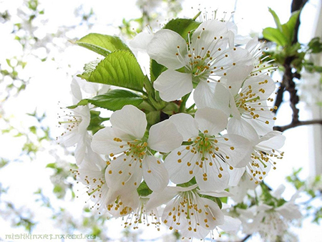
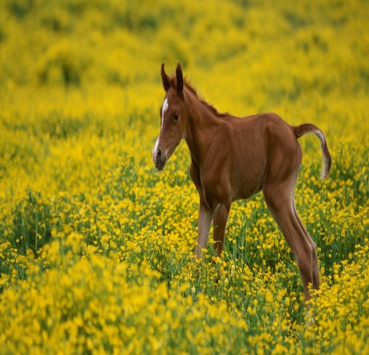
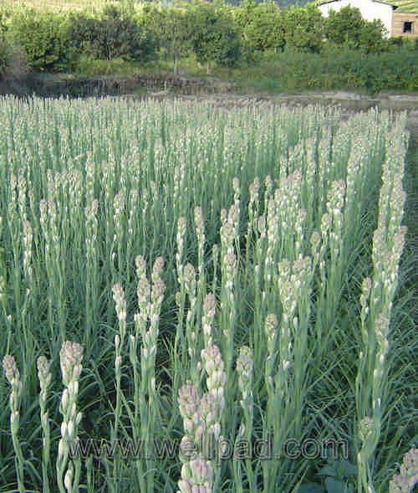
Lóa màu trắng hoa mơ
Khắp đồng hoa cúc dại
Mùi hoa huệ ngạt ngào

Slide 18
Tìm hiểu bài
Câu 6: “Ngựa con” nhắn nhủ mẹ điều gì?
A. Con luôn nhớ mẹ
B. Mẹ đừng buồn vì con đi xa
C. Con đi xa nhưng vẫn nhớ về mẹ
D. Con rất thích đi chơi

Slide 19
Câu 7: Cậu bé tuổi Ngựa yêu mẹ như thế nào?
Tìm hiểu bài
Cậu bé dù đi muôn nơi vẫn tìm đường về với mẹ.

Slide 20
Câu 8: Cậu bé tuổi Ngựa yêu mẹ như thế nào?
Tìm hiểu bài
Cậu bé dù đi muôn nơi vẫn tìm đường về với mẹ.

Slide 21

NỘI DUNG
Bài thơ nói về cậu bé tuổi Ngựa thích bay nhảy, thích du ngoạn nhiều nơi nhưng rất yêu mẹ, đi đâu cũng nhớ tìm đường về với mẹ.
Notes:
21

Slide 22
03
LUYỆN ĐỌC DIỄN CẢM

Slide 23
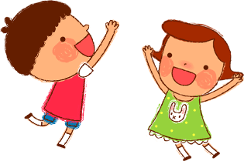
Khổ thơ 2:
Mẹ ơi, con sẽ phi
Qua bao nhiêu ngọn gió
Gió xanh miền trung du
Gió hồng vùng đất đỏ
Gió đen hút đại ngàn
Mấp mô triền núi đá…
Con mang về cho mẹ
Ngọn gió của trăm miền.
LUYỆN ĐỌC DIỄN CẢM

Slide 24








Luật chơi:
Em hãy đọc 1 khổ thơ trong bài Tuổi Ngựa tương ứng với các từ đầu tiên nằm trong ô chữ.
Ô chữ bí mật
PLAY

Slide 25

1
o
2
o
O
X
Tuổi con…
.. vẫn nhớ đường.
Mẹ ơi…
..là tuổi đi..
X
hate
O
x
x
prefer
o
o
3
4
Mẹ ơi…
... trăm miền.
O
X
Ngựa con..
...cúc dại.
O
X
x
x

Slide 26
CHÚC CÁC EM HỌC TỐT!

Slide 27

Những quà tặng tiếp theo sẽ được MĂNG NON cập nhật tại nhóm Măng Non – Tài liệu Tiểu học sau: https://www.facebook.com/groups/629898828017053
Mời thầy cô tham gia nhóm để chủ động cập nhật bài giảng điện tử lớp 4 và quà tặng hằng tuần mới nhất nhé!
MĂNG NON – TÀI LIỆU TIỂU HỌC
CHUYÊN GIÁO ÁN ĐIỆN TỬ THEO TUẦN KHỐI 4
BÀI THAO GIẢNG – ELEARNING
Nhóm chia sẻ tài liệu – Quà tặng: Măng Non – Tài liệu Tiểu học
Page: Măng Non – Tài liệu Tiểu học
SĐT ZALO : 0382348780 - 0984848929

